Slide 1
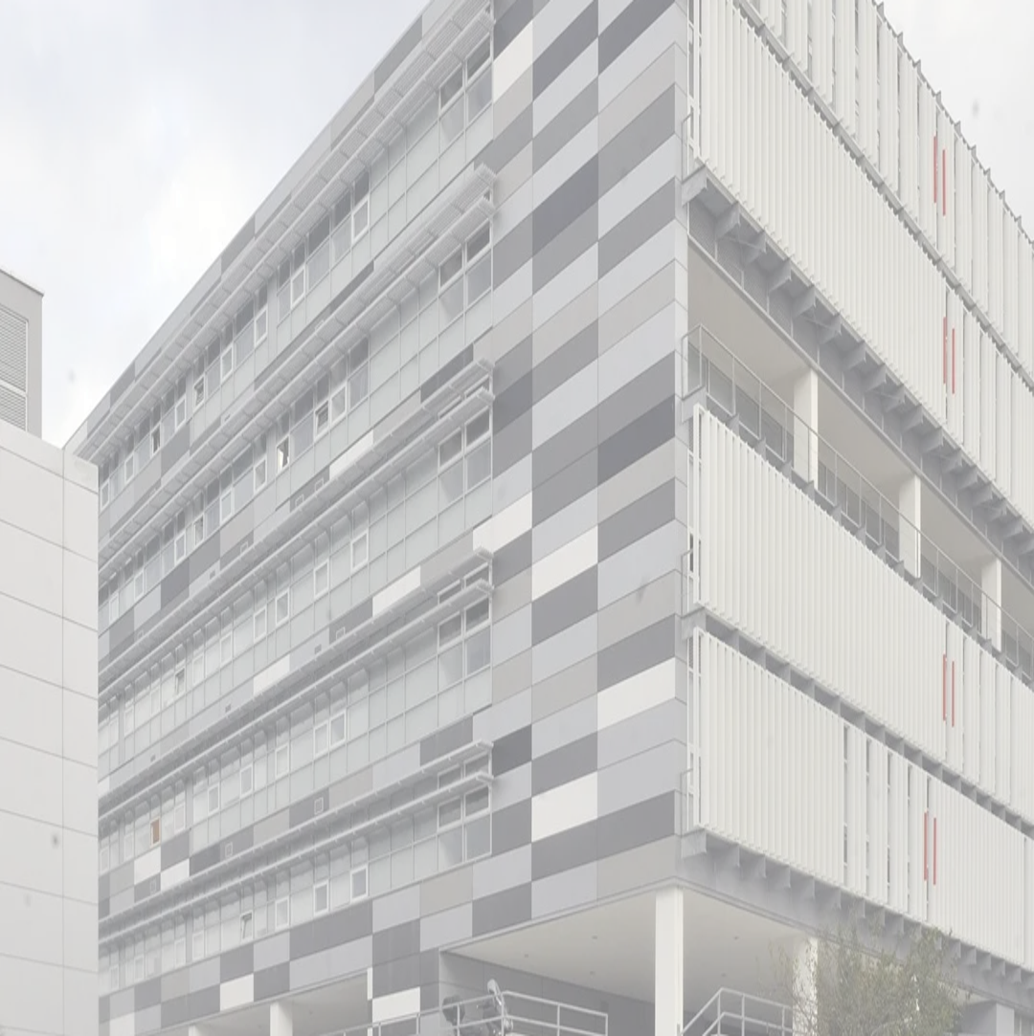
FESTIVAL ZNANOSTI 2023.
PMF-Split Odjel biologije

Slide 2
Ove godine, mi, učenici sedmih razreda, posjetili smo festival znanosti.

Slide 3
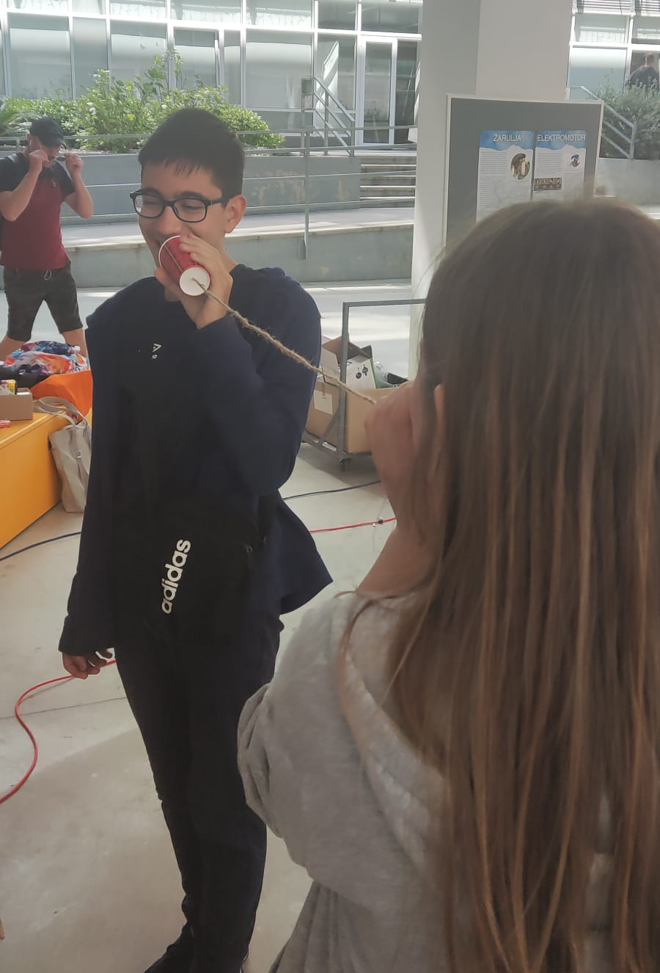
Malo smo uranili pa smo odlučili pogledati izložbu, u kojoj smo vidjeli mnogo zanimljivih pokusa:
Telefon od šalica i konca

Slide 4
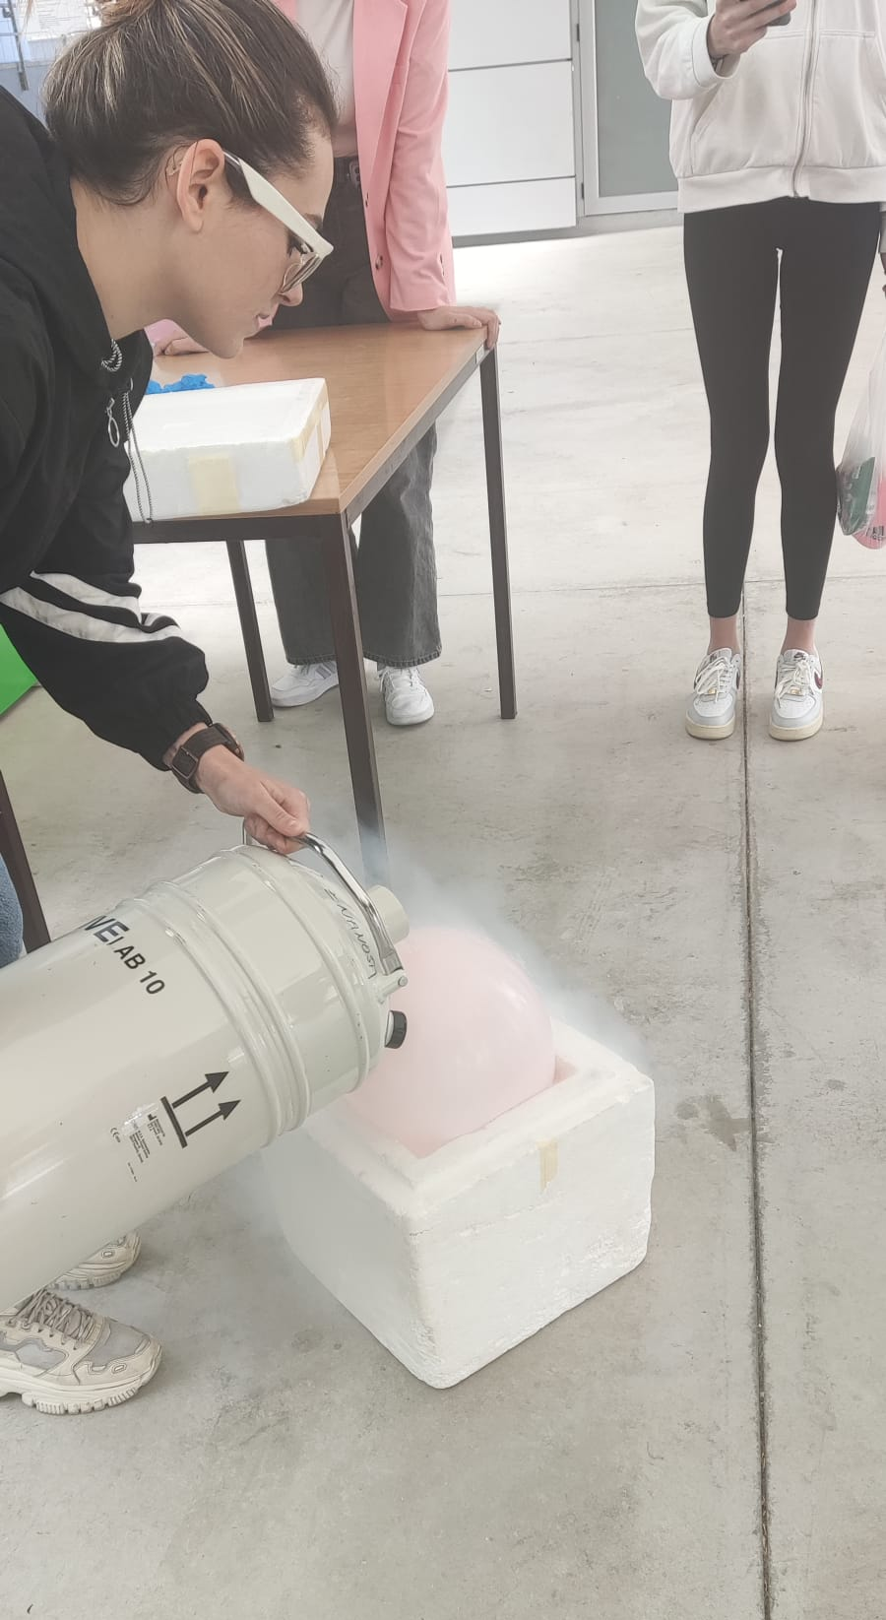
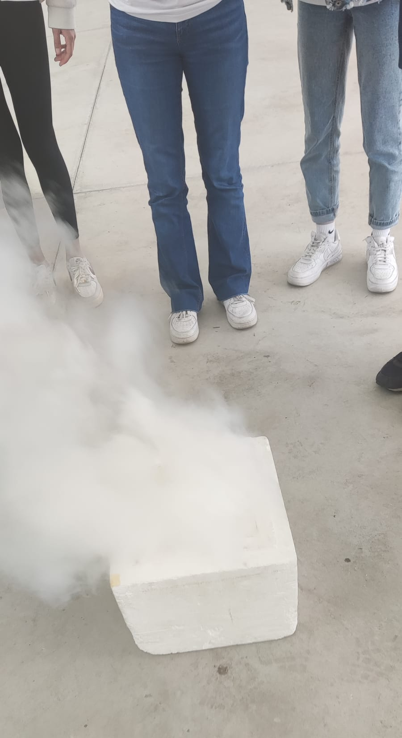
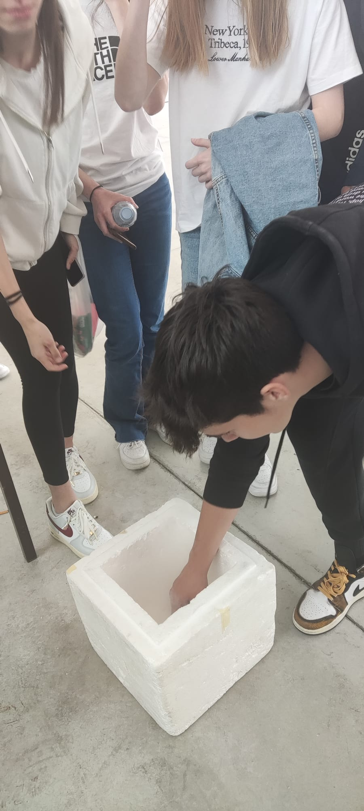
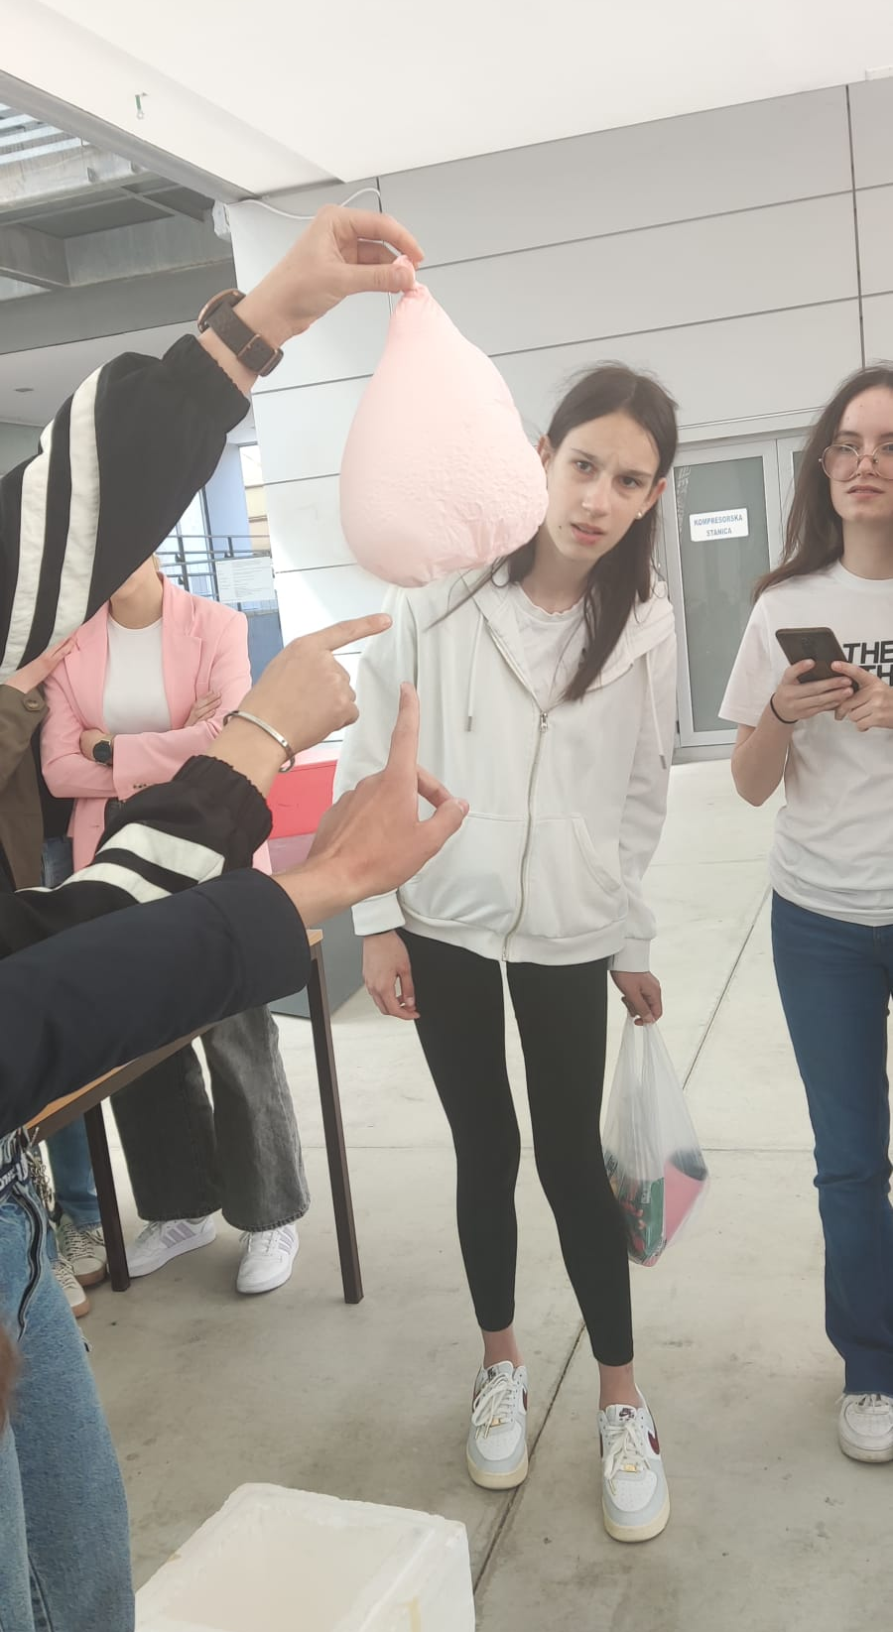
Pokus s tekućim dušikom i balonom

Slide 5
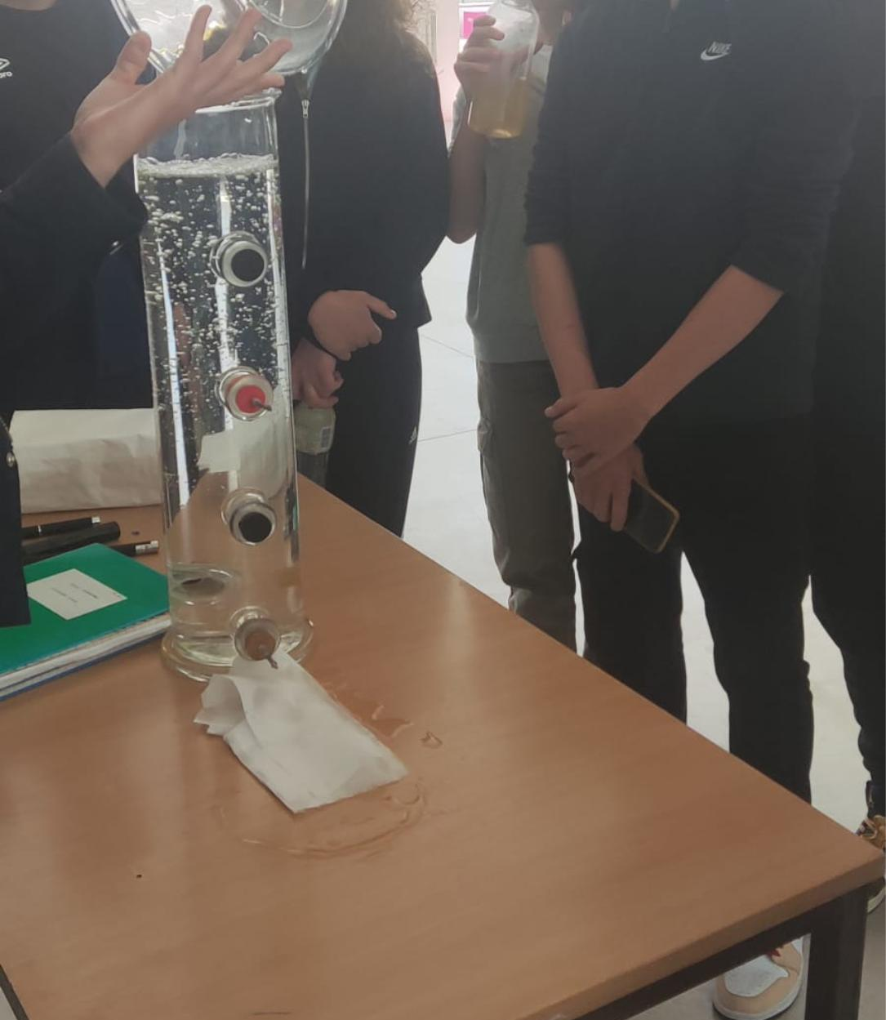
Pokus tlaka vode

Slide 6
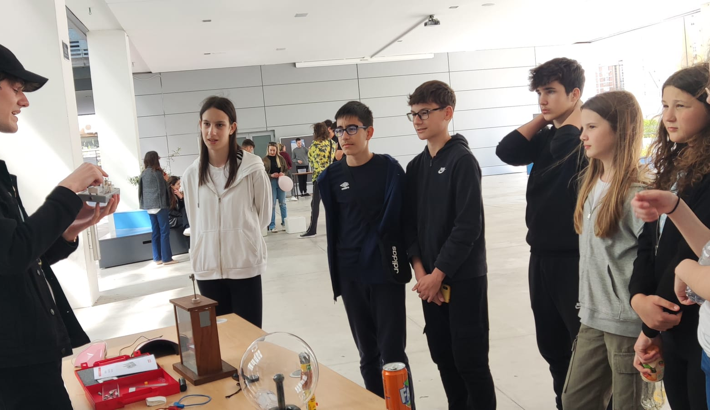
Naučili smo kako struja putuje

Slide 7
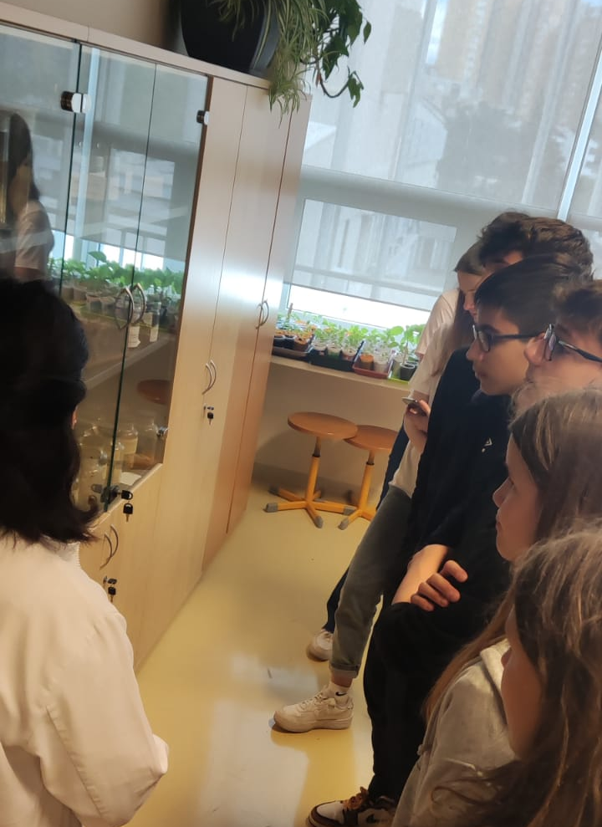
Nakon toga, krenuli smo na dogovoreno predavanje na Odjelu biologije, ali prije predavanja još smo malo razgledali fakultet.
Vidjeli smo puno primjeraka prepariranih različitih vrsta živih bića.

Slide 8
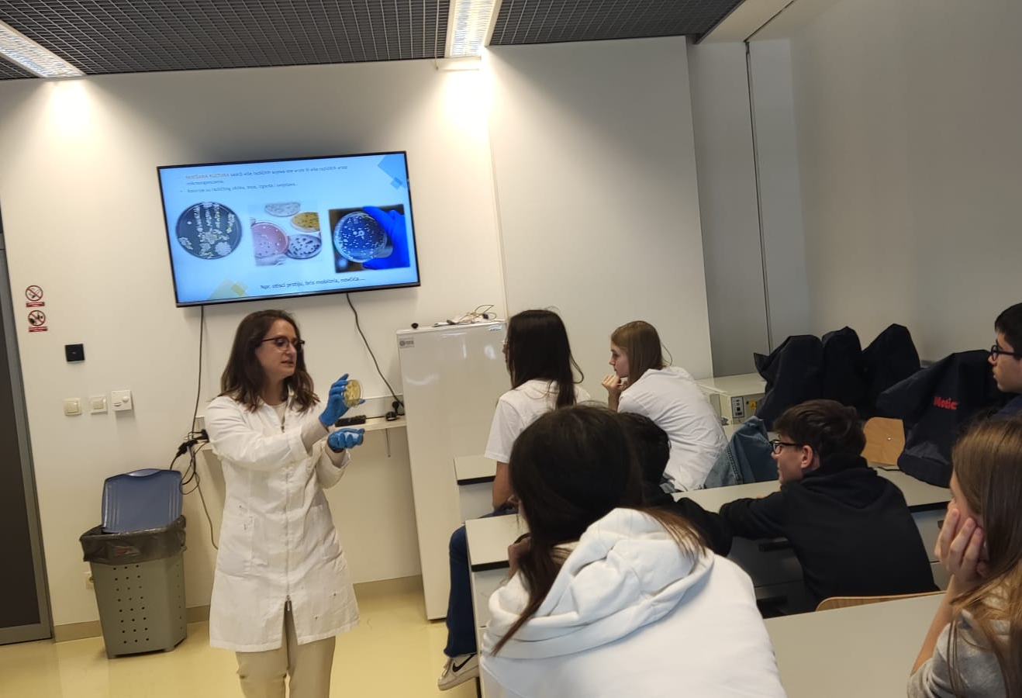
Na predavanju dvije profesorice govorile su nam o svijetu bakterija. Naučili smo kako izraditi crtež nanoseći bakterije na hranjive podloge gdje one lako rastu.
su nam

Slide 9
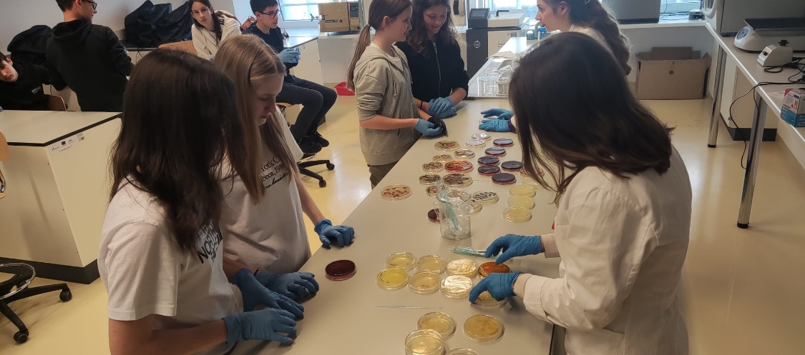
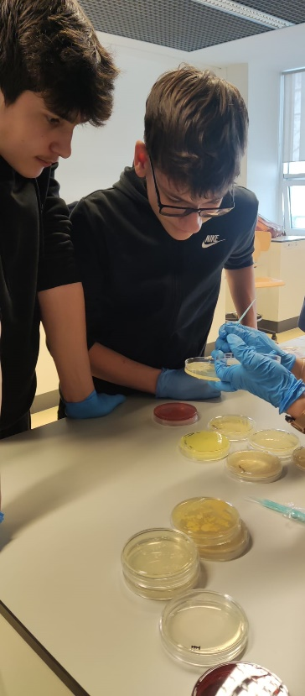
Nakon predavanja, podijelili smo se u parove i započeli s crtanjem.

Slide 10
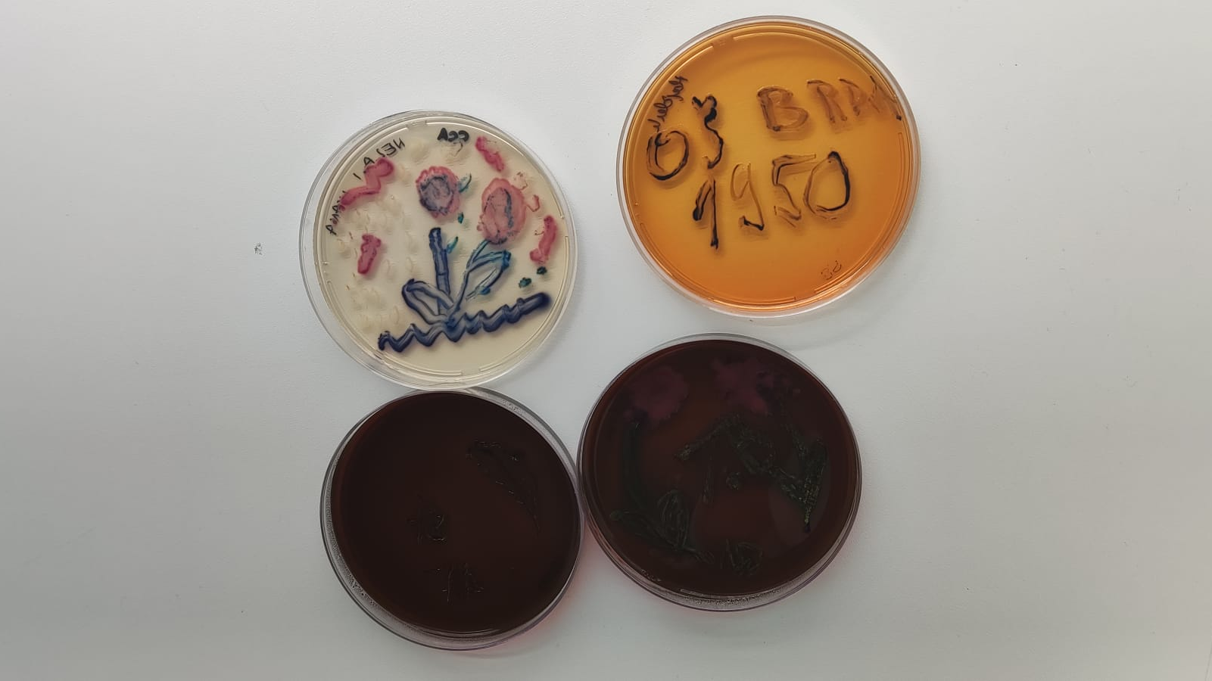
Naučili smo da bakterijama treba 24h da narastu na podlozi i da se tek onda mogu vidjeti bakterijske kolonije. Sljedećeg dana, naša učiteljica Vedrana slikala nam je rezultate naših crteža.
OVO SU REZULTATI!

Slide 11
Rezultati našeg posjeta Festivalu znanosti i Odjelu biologije, svih su iznenadili i svidjeli su im se.
Nela Šimundić, 7.A

